Slide 1
Resistencia Bacteriana
Bacilos Gram Negativos
Dr. Guillermo Recúpero
Septiembre 2018

Slide 2
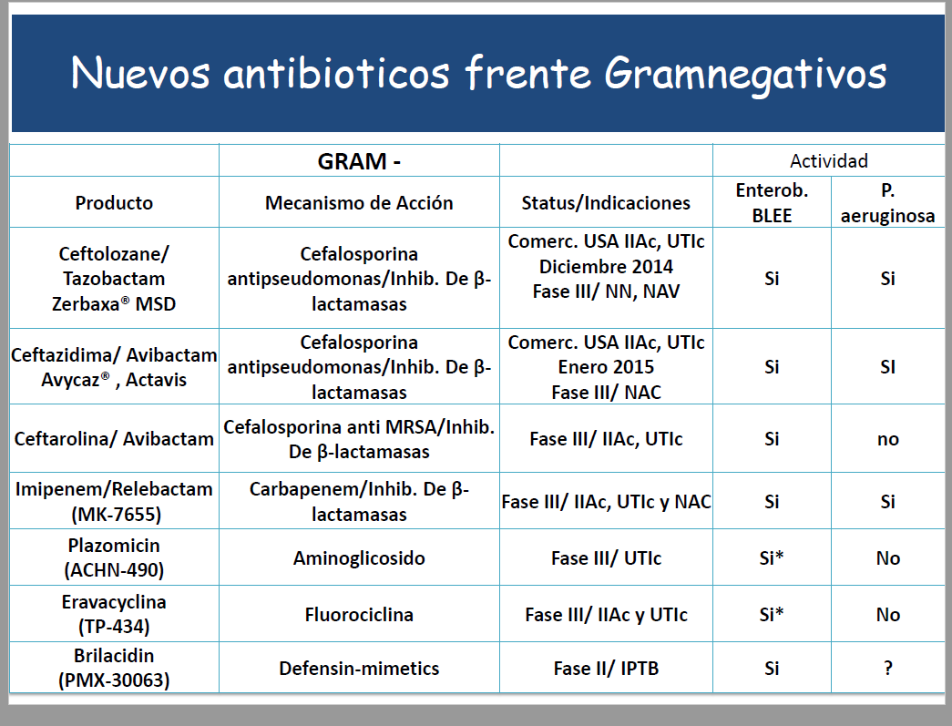

Slide 3
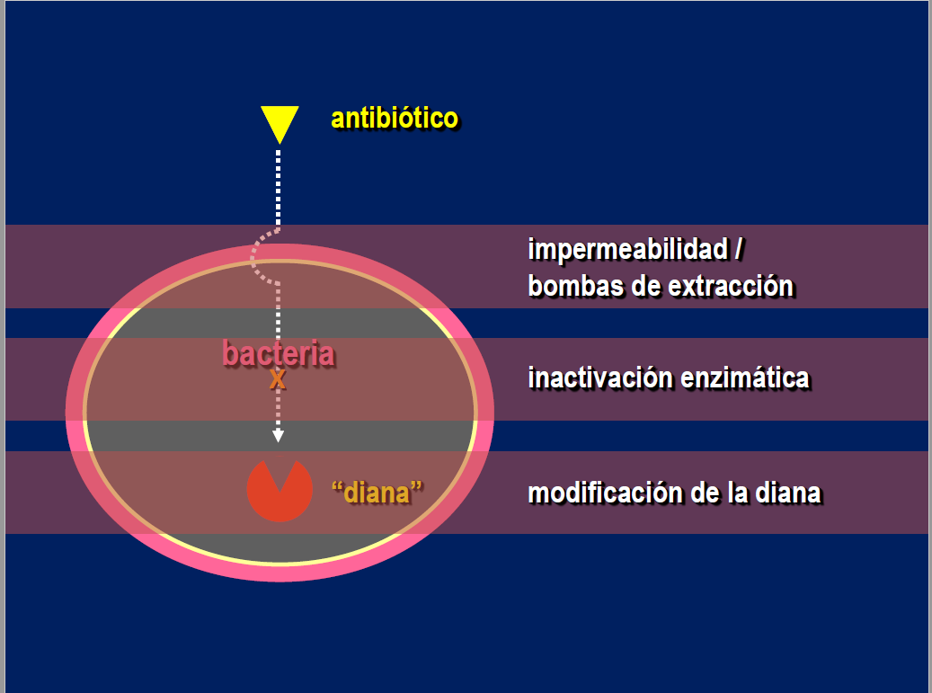

Slide 4
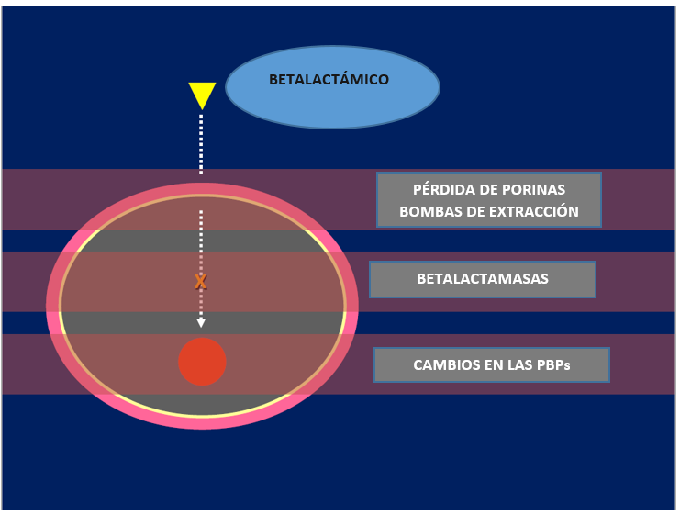

Slide 5
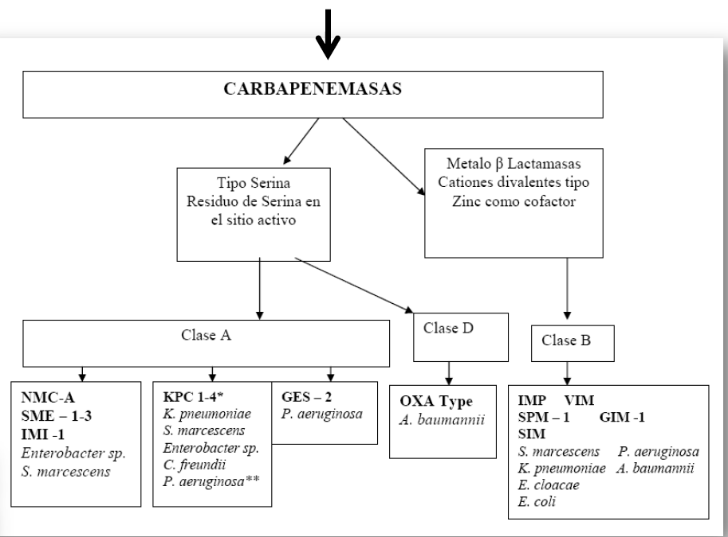

Slide 6
CLASE A
NMC-A
SME-1,3
IMI-1
Enterobacter
Serratia
Cromosómicas
Muy pocos casos
No se diseminan

Slide 7
KPC 1-4
Klebsiella
Serratia
Enterobacter
Pseudomona
CLASE A
Muy importante en Klebsiella y Enterobacterias
Poco en Pseudomonas
En Tucumán el 90 % de las Carbapenemasas son KPC
En Tucumán empiezan a aparecer las OXAS
En Argentina la KPC es endémica

Slide 8
CLASE A
GES-2
Pseudomona
BLEE: toca al Imipenem en forma mínima

Slide 9
CLASE D
OXA
Acinetobacter
Enterobacterias
La incidencia está aumentando

Slide 10
METALOBETALACTAMASAS CLASE B
IMP VIM SPM-1 GIM-1 SIM NDM
Klebsiella
Serratia Enterobacter
E. Coli
Pseudomona
Acinetobacter
NDM: Baja incidencia, pero existen casos en Tucumán
IMP y VIM: se detectaron en Tucumán

Slide 11
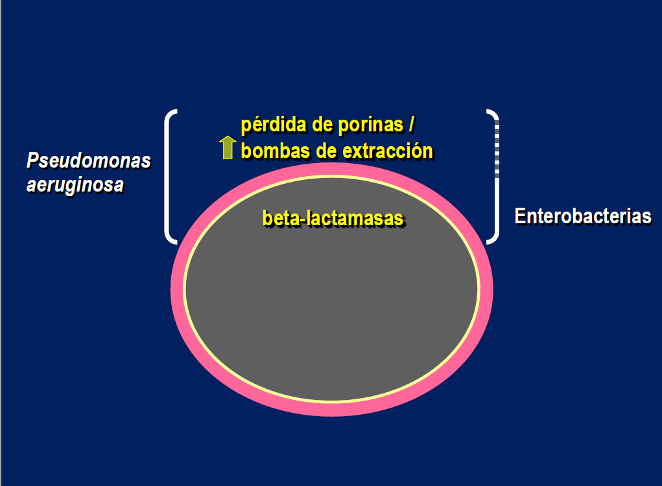

Slide 12
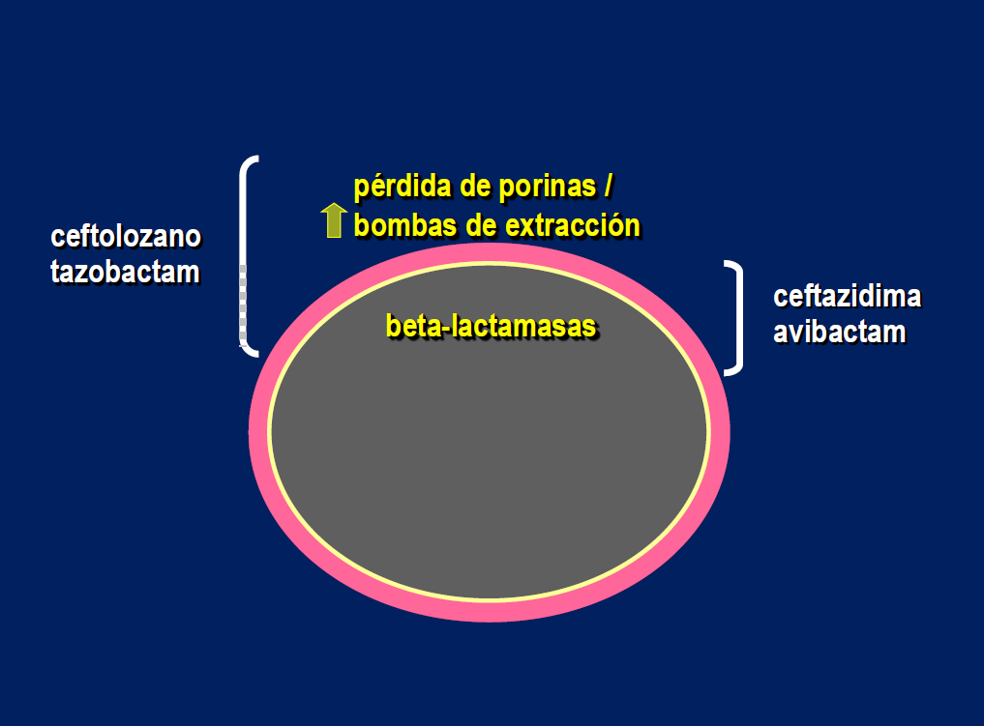

Slide 13
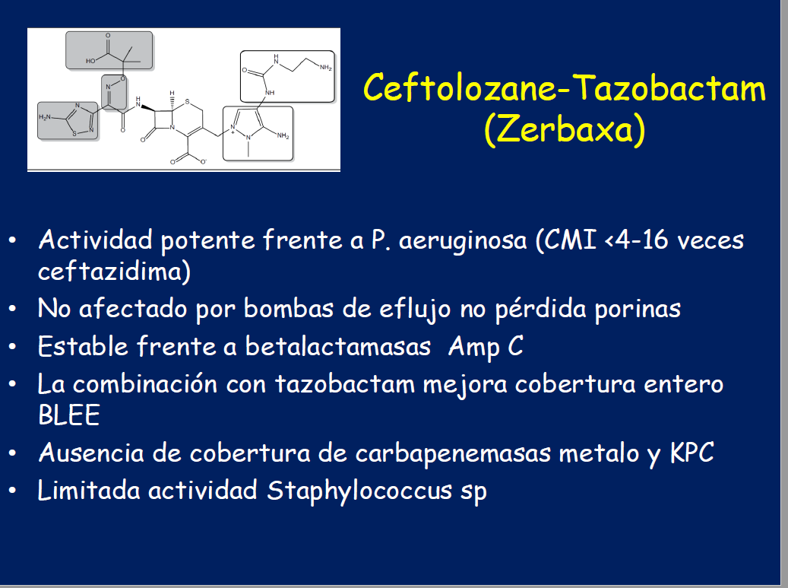

Slide 14
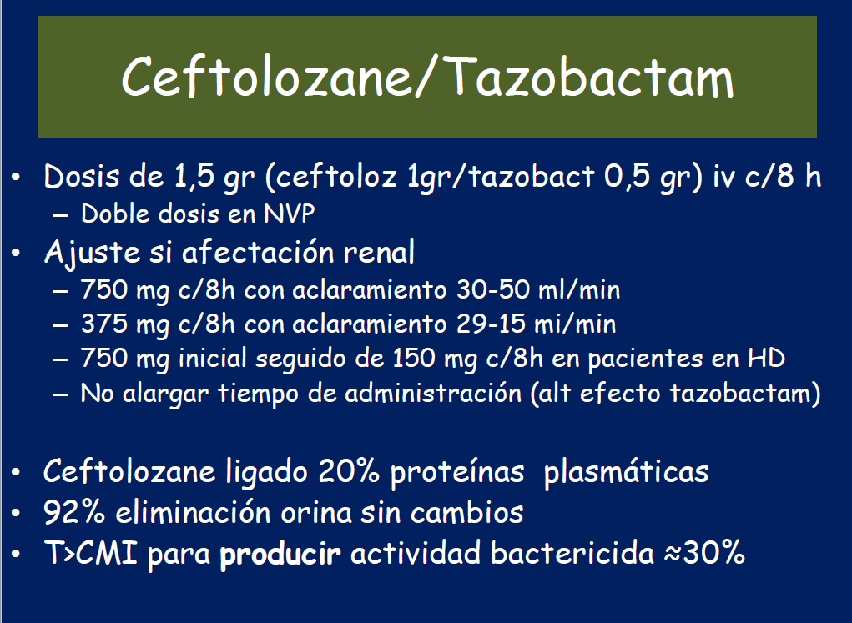

Slide 15
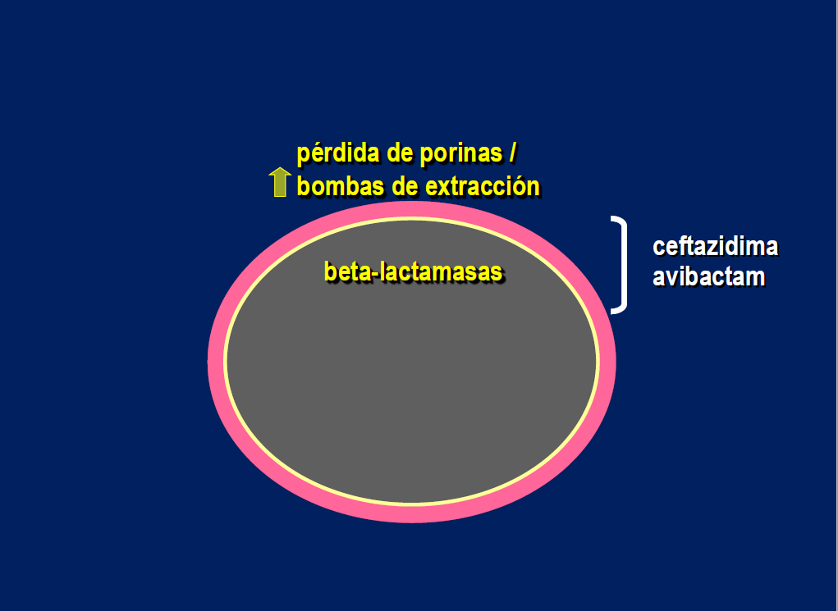

Slide 16
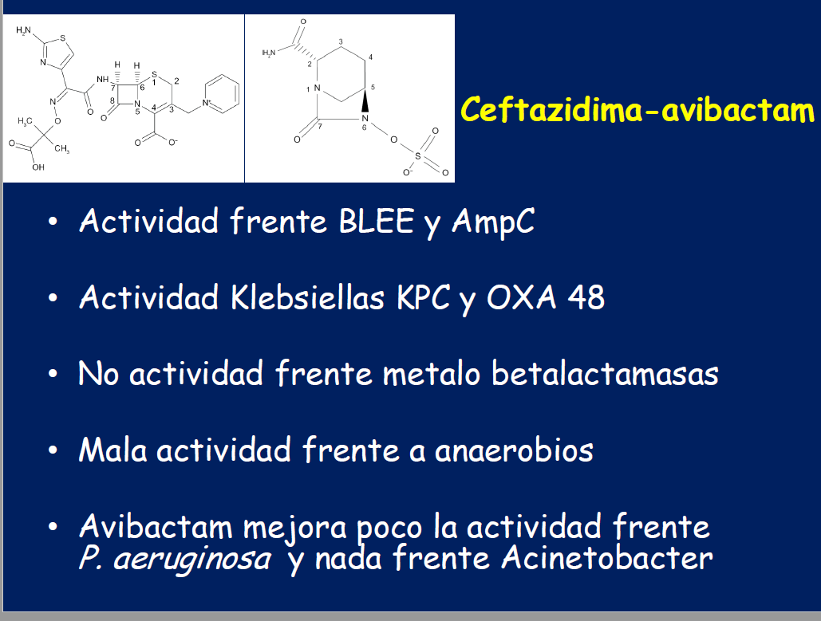

Slide 17
No se ha establecido la eficacia clínica frente a los siguientes patógenos Gram negativos que son relevantes para las indicaciones aprobadas aunque estudios in vitro sugieren que serían sensibles a CAZ/AVI en ausencia de mecanismos de resistencia adquiridos:
Citrobacter koseri
Enterobacter aerogenes
Morganella morganii Proteus vulgaris Providencia rettgeri
Serratia marcescens
Estudios in vitro muestran resistencia a CAZ/AVI de los siguientes microorganismos:
Staphylococcus aureus (sensibles y resistentes a meticilina)
Enterococcus spp
Stenotrophomonas maltophilia
Acinetobacter spp
CAZ/AVI tampoco es activo frente a microorganismos anaerobios (Clostridium sp. y Bacteroides fragilis).

Slide 18
Tratamiento Empírico ante la sospecha de Infección por BLEE o ERC
Sospecha de Infección por Enterobacteria
Infección Grave + Epidemiología local o Factores de riesgo
Sospecha de BLEE
Sospecha de ERC
Piperacilina/tazobactam +/- Amikacina o
Carbapenem o Ceftolazono/tazobactam
o Ceftazidima/avibactam
Ceftazidima/avibactam o
Carbapenem tigeciclina o
Amikacina o colistina o fosfomicina

Slide 19
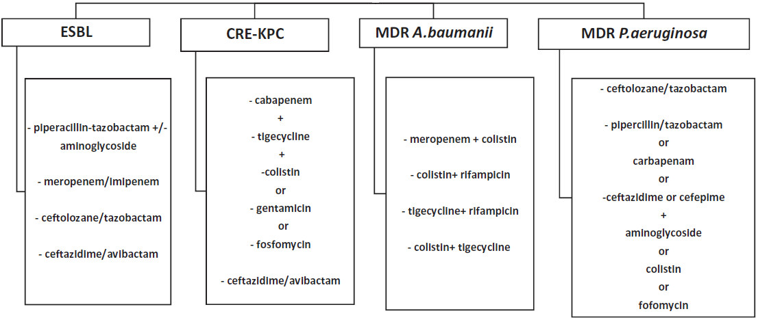
Tratamiento Empírico de Infecciones Sospechadas por BGNMR
Expert Rev Anti Infect Ther. 2017 Jan;15(1):55-65

Slide 20
Terapia Antimicrobiana
Terapia antibiótica e.v. dentro de la primera hora del diagnóstico.
La selección es empírica y basada en estado inmunológico del paciente, fuente potencial de infección y el organismo más probable.
Si no hay foco aparente se debe considerar bacterias gram (+), gram (-) y anaerobias. Se debe tener en cuenta MRSA, especies de Pseudomonas, BLEE y KPC.

Slide 21
La Duración de la Hipotensión previa al Inicio de la Terapia Antimicrobiana Empírica es el Determinante Crítico en la Sobrevida en Humanos con Shock Séptico
Kumar et al. Crit Care Med 2006;34(6)1589-1596

Slide 22
Terapia de NAVM/NAH por Kp-KPC
KPC-Kp meropenem ≤CIM 64 mg/L
colistina-S + AI
KPC-Kp meropenem CIM ≥ 64 mg/L
colistina-S + AI
Meropenem 2 g every 8 h e.v
+/-
tigecycline 100 mg every 12 h e.v.
+/-
colistina 4.5 MU every 12 h e.v.
o
gentamicina 3–5 mg/kg/d c/24 h e.v.
o
fosfomicina 4 g c/4 h e.v.
Ceftazidime-avibactam 2.5 g c/8 h e.v
+/-
gentamicina 3–5 mg/kg/d c/24 h e.v.
o
fosfomicina 4 g c/4 h e.v.
+/- antibióticos inhalatorios
Colistina 4.5 MU c/12 h e.v.
+/-
tigeciclina 100 mg c/12 h e.v.
O
gentamicina 3–5 mg/kg/d c/24 h e.v.
+/-
rifampina 600–900 mg c/24 h e.v.
• Ceftazidima-avibactam 2.5 g c/8 h e.v.
+/-
gentamicina 3–5 mg/kg/d c/24 h e.v.
o
fosfomicina 4 g c/4 h e.v.
+ Antibióticos inhalatorios
Semin Respir Crit Care Med. 2017 Jun;38(3):301-310

Slide 23
Terapia de NAVM/NAH por Kp-KPC
KPC-Kp meropenem CIM ≥ 64 mg/L colistina-R + antibióticos inhalatorios
Tigeciclina 100 mg c/12 hs e.v.
+/-
colistina 4.5 MU c/12 hs e.v.
+/-
rifampina 600–900 mg c/24 hs e.v.
• Ertapenem 500 mg c/6 hs e.v.
+/-
meropenem 2 g c/8 hs e.v.
• Ceftazidime-avibactam 2.5 g c/8 h e.v.
+/-
gentamicina 3–5 mg/kg/d c/24 h e.v.
o
fosfomicin 4 g c/4 hs e.v. iv
+
Antibióticos inhalatorios
Semin Respir Crit Care Med. 2017 Jun;38(3):301-310

Slide 24
Nuevos Antimicrobianos

Slide 25
Actividad anti-gram negativos de nuevos antibióticos
 | BLEE | ERC | Pseudomonas MR | Acinetobacter MR
Ceftolozano-tazobactam | SI | NO | SI | NO
Ceftazidima-avibactam | SI | KPC, OXA-48 NO MBLs | SI | NO
Ceftarolina fosamil-avibactam | SI | KPC Y OXA-48 NO MBLs | NO | NO
Cefiderocol | SI | KPC Y NDM-1 | SI | SI
Aztreonam-avibactam | SI | NDMs | SI | NO
Meropenem-vaborbactam | SI | KPCs | NO | NO
Imipenem/cilastatina relebactam | SI | KPCs y OXA-48 NO MBLs | NO | NO
Expert Rev Anti Infect Ther. 2017 Jan;15(1):55-65

Slide 26
Avance de la Resistencia
Resistentes
Extremadamente Resistentes
Sensible
solo a 2 ATB
Pan Resistentes
Sin Opciones
Multiresistentes
R a tres familias

Slide 27
GRUPOS DE GÉRMENES RESISTENTES
Prioridad 1: CRÍTICA
Acinetobacter baumannii, resistente a los carbapenémicos.
Pseudomonas aeruginosa, resistente a los carbapenémicos.
Enterobacteriaceae, resistentes a los carbapenémicos, productoras de ESBL.

Slide 28
GRUPOS DE GÉRMENES RESISTENTES
Prioridad 2: ELEVADA
Enterococcus faecium, resistente a la vancomicina
Staphylococcus aureus, resistente a la meticilina, con sensibilidad intermedia y resistencia a la vancomicina
Helicobacter pylori, resistente a la claritromicina
Campylobacter spp., resistente a las fluoroquinolonas
Salmonellae, resistentes a las fluoroquinolonas
Neisseria gonorrhoeae, resistente a la cefalosporina, resistente a las fluoroquinolonas

Slide 29
GRUPOS DE GÉRMENES RESISTENTES
Prioridad 3: MEDIA
Streptococcus pneumoniae, sin sensibilidad a la penicilina
Haemophilus influenzae, resistente a la ampicilina
Shigella spp., resistente a las fluoroquinolonas

Slide 30
Cuales son Los Patógenos Más Críticos Para Argentina
Stafilococcus aureus (50% son MRSA).
Acinetobacter MR.
Enterobacterias BLEE; CTX-M.
KPC-CRE.
Alejandra Corso; SADI/ICID 2018

Slide 31
Avance de las Carbapenemasas
Kpc | Brote en 2010 Actualmente endémica
OXA | Empiezan a crecer los casos
NDM | Se reportaron algunos casos

Slide 32
Consideraciones generales
Klebsiella Kpc: Transmisión por Plásmidos.
Acinetobacter: varios mecanismos de resistencia combinados.
En Tucumán se aisló Salmonella productora de Kpc.
Colistina: 50% de las Kpc, son Resistentes a Colistina. Cuando es sensible confirmar con método mas complejo.
Meropenem: 80 % de las Kpc, tiene CIM a Meropenem + de 16.
(se puede usar con CIM – o = a 8, 16: dudoso, 32: no apto).
Amicacina: sensibilidad variable
Pseudomonas: Kpc muy poco, 2.5%. Metalo: muy pocas. Eflujo o impermeabilidad es el mecanismo mas frecuente.
Ceftalozano: muy útil en las BLEE, menor utilidad en Carbapenemasas. Muy útil para Pseudomonas. No se afecta por eflujo o impermeabilidad.

Slide 33
QUE ELEGIR EN LA PRÁCTICA DIARIA
TRATAMIENTO EMPÍRICO
SOSPECHA DE INFECCIÓN POR ERC
CARBAPENEM
+
TIGECICLINA
+
COLISTINA o AMG o FOSFOMICINA

Slide 34
QUE ELEGIR EN LA PRÁCTICA DIARIA
TRATAMIENTO EMPÍRICO
SOSPECHA DE INFECCIÓN POR ERC
CARBAPENEM
+
TIGECICLINA
+
COLISTINA o AMG o FOSFOMICINA
DOSIS DE CARGA
ALTA DOSIS
INFUSIÓN PROLONGADA
COLISTIN: VAP HAP (Acineto en Neumonía hospitalaria) BAC TIGE: NAP (cepa hipervirulenta de Clost Dif.) BAC VAP FOSFO: ITU BAC

Slide 35
CEFTAZIDIMA-AVIBACTAM: TRATAMIENTO EMPÍRICO
CUADRO CLÍNICO:
SEPSIS SIN FOCO CLARO o CON SOSPECHA DE NIH,ITU COMPLICADA IIA COMPLICADA, BACTERIEMIA
FACTORES DE RIESGO PARA ERC
Colonización-infección reciente, documentada
ATB de amplio espectro previo
Hospitalización prolongada
Dispositivos
HIC

Slide 36
CEFTAZIDIMA-AVIBACTAM: TRATAMIENTO EMPÍRICO
CONSIDERAR DATOS EPIDEMIOLÓGICOS LOCALES
BACTERIA PRODUCTORA DE KPC: + DEL 20%
CIM MERO + 16
COL R + 20%
SITUACIÓN DE BROTE
BLEE

Slide 37
CEFTAZIDIMA-AVIBACTAM: TRATAMIENTO EMPÍRICO
MONOTERAPIA o TERAPIA COMBINADA
Ceftazidima-avibactam 2.5 g c/8 h e.v.
+/-
gentamicina 3–5 mg/kg/d c/24 h e.v.
o
fosfomicina 4 g c/4 h e.v.
+ Antibióticos inhalatorios
NAV/NIH

Slide 38
Ceftazidima-Avibactam
TIPO DE INFECCIÓN | DOSIS | FRECUENCIA | TIEMPO DE INFUSIÓN | DURACIÓN DEL TRATAMIENTO
IIAc | 2 grs/0,5 grs | Cada 8 hs | 2 hs | 5-14 días
ITU | 2 grs/0,5 grs | Cada 8 hs | 2 hs | 5-10 días
NAV y NIH | 2 grs/0,5 grs | Cada 8 hs | 2 hs | 7 -14 días
BGNR CON OPCIONES TERAPÉUTICAS LIMITADAS |  |  |  | Guiada por la severidad de la infección, el progreso clínico y bacteriológico y los patógenos

Slide 39
Ceftazima-Avibactam en Insuficiencia Renal
Clearance calculado | Dosis | Frecuencia | Tiempo de infusión
31- 50 | 1 gr/0.25 g | Cada 8 hs | 2 horas
16 - 30 | 0.75/0.1875 gr | Cada 12 hs | 2 horas
6 - 15 | 0.75/0.1875 gr | Cada 24 hs | 2 horas
IR terminal o HD | 0.75/0.1875 gr | Cada 48 hs | 2 horas

Slide 40
Que estamos haciendo y que podemos hacer
ATB | DOSIS HABITUAL | DOSIS DE CARGA | ALTA DOSIS | COMENTARIOS
Meropenem | 1 gr cada 8 hs | 30 a 40 mg/kg en una hora | 1,5 a 2 grs cada 6 u 8 hs | En infusión extendida 3 a 4 hs
Colistin | 100 mgr cada 8 hs | 300 mgr | 100 mgrs cada 8 hs. Considerar dosis de 4,4 a 7 mgr por kilo de peso en los primeros 2 a 7 días | DC independiente de la función renal
Tigeciclina | 100 o 50 mgrs c/ 12 hs | 200 mgrs | 100 mgr c/12 hs | Infusión prolongada en 1 o 2 Hs
Aminoglucósidos | AK 15 mgr/k/día G 3.5 mgr/k/día | NO NO | 20-30 mgr/K/día 7 a 10 mgr/K/día
Fosfomicina | 2 a 4 grs c. 6 -8 hs | NO | 18-24 grs/día | Sobrecarga de sodio

Slide 41
Mortalidad global según el tipo de tratamiento administrado en EPC
ATB | MORTALIDAD
MONODROGA
Carbapenem | 50 - 100%
Tigeciclina | Mas del 80 %
Colistina | Mas del 57 %
COMBINACIONES
Colistin + Carbapenem | + del 67 %
Colistina + Tigeciclina | 64 %
Colistina + Gentamicina | 61 %
Tigeciclina + Gentamicina | + del 50 %

Slide 42
Ceftazidima-Avibactam en infecciones por EPC
Cura Clínica y/o microbiológica:
73 %
95 % en los pacientes que habían fallado a tratamientos anteriores
La cura microbiológica se asoció a mayor sobrevida.
Mortalidad:
39,5 %
Monoterapia vs Combinado: 69 % vs 76 %

Slide 43
Cefatazidima-Avibactam en bacteriemias por KPC
Tasa de cura clínica a los treinta días con distintos esquemas
Ceftazidima-Avibactam | 85 %
Carbapenem+Aminoglucósidos | 48 %
Carbapenem+Colistin | 40 %
Otros Esquemas | 37 %
En bacteriemias persistentes por KPC, mejores resultados con
C-A, comparados con C-A, C-C, Otros

Slide 44
Comentarios finales
La situación epidemiológica de Argentina es dramática, lo que incide en una alta morbi-mortalidad.
Disponemos de viejas y nuevas drogas que deben utilizarse mejor.
Las elecciones de los esquemas se deben basar en: situación epidemiológica local, gravedad del paciente y la fuente de infección.
Los tratamientos iniciales deben ser combinados en pacientes graves con bacteriemia, NIH y HIC.
Ceftazidima-Avibactam es una molécula nueva para ser utilizada en BGN MR.

Slide 45
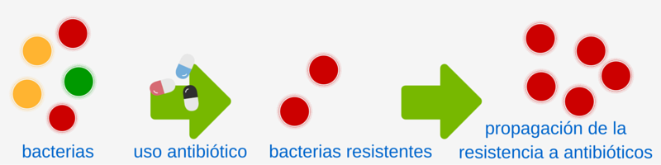

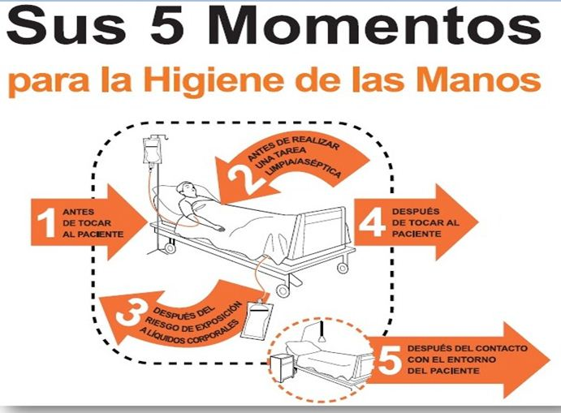
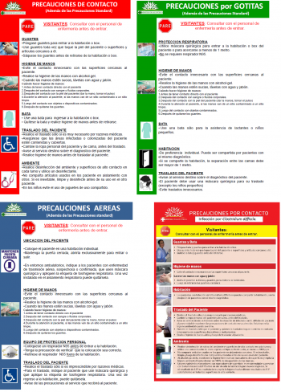
USO ADECUADO DE ATB
PRECAUCIONES

